Slide 1
ПРОЕКТ FIRESPREAD · ЗАДАНИЕ 1
Датасет для ML-моделирования распространения степных пожаров
Данные ДЗЗ и метеоданные по пожарам Казахстана 2013–2024 и экспертная разметка заповедников
Октябрь 2026
Notes:
Презентация только о датасете (задание 1). Модели (задание 2) здесь не рассматриваются.

Slide 2
Из чего состоит датасет
Три части, собранные на одной сетке и в одном формате
1
2
3
Срезы по Казахстану
Экспертные пожары заповедников
Погода и пожарная опасность
111 215 срезов, 14 247 пожаров, 2013–2024
сцена 96 × 96 ячеек 500 м (48 × 48 км)
момент прогноза каждые 12 ч, цели 12/24/48/72 ч
+ 3 456 сцен с ячейкой 1 км для 297 крупных пожаров
44 контура 30 м, 4 заповедника, 2014–2023
кубы 30 м, время прихода огня, погода и FWI
393 среза в том же формате — независимый тест
таблица 431 980 пикселей для классических ML-моделей
ERA5 почасово — у 100 % срезов
176 метеостанций NOAA ISD (наблюдения до t)
прогнозы GFS 2022–2024, ECMWF IFS 2024
индексы FWI (GFWED) — у 83 % срезов

Slide 3
Датасет в цифрах
111 215
393
23
срезов по Казахстану
(14 247 пожаров, 2013–2024)
срезов экспертных пожаров
заповедников — независимый тест
канала в срезе 96 × 96
(сетка 500 м, EPSG:6933)
12 · 24 · 48 · 72 ч
176
0,3 ч
горизонты прогноза,
моменты прогноза каждые 12 ч
метеостанций NOAA ISD
для проверки погоды
медианная ошибка времени
прихода огня по VIIRS

Slide 4
Источники данных
Только открытые данные; всё скачано и закэшировано, повторная сборка без загрузки
Группа | Источник | Что даёт
Разметка | Экспертные контуры заповедников (2014–2023) | 44 пожара: Алтын-Дала 20, Наурзум 11, Коргалжын 10, Миргород 3
 | Global Fire Atlas (на основе MCD64A1) | пожары Казахстана 2013–2024
Динамика | NASA FIRMS: MODIS, VIIRS S-NPP / NOAA-20 / NOAA-21 | время прихода огня, термоточки за 12/24 ч, FRP
 | MCD64A1 C6.1, Sentinel-2 / Landsat 7–9 | дата выгорания; промежуточные контуры по снимкам
Топливо, рельеф | ESA WorldCover, MOD13A1 NDVI, Landsat, GLO-90 DEM | тип топлива (FBFM40), аномалия NDVI, высота, уклон
Погода | ERA5, NOAA ISD (176 станций), GFWED FWI | реанализ, наблюдения за 24 ч до t, индексы опасности
Прогнозы | GFS (AWS 2022–24), GFS / ECMWF IFS (2024) | погода, доступная на момент прогноза
Тушение | OpenStreetMap (Geofabrik) | заместители: до поселения, до дороги, плотность дорог

Slide 5
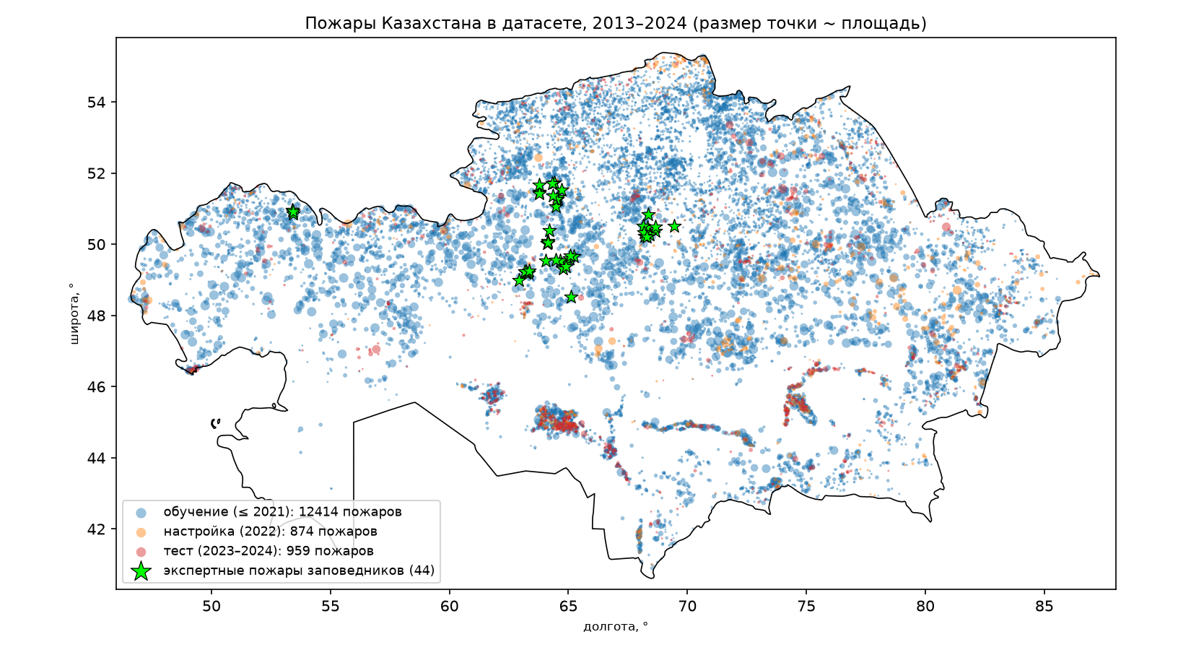
Пожары Казахстана в датасете
Global Fire Atlas, 2013–2024; звёзды — экспертные пожары заповедников
14 247
пожаров с ростом после момента прогноза (медиана 4,5 км², максимум 7 120 км²)
111 215
срезов 500 м + 3 456 сцен 1 км для крупных пожаров
по годам
обучение ≤ 2021 · настройка 2022 · тест 2023–2024; пожары между частями не пересекаются

Slide 6
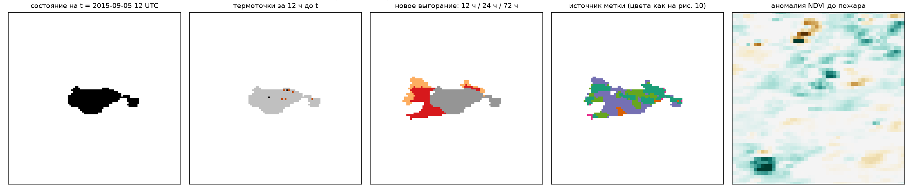
Срез: состояние на t → новое выгорание
Пример: пожар 163 км², сцена 48 × 48 км; цели — что сгорит за 12 / 24 / 48 / 72 ч после t
23 канала (только информация до t)
Часть | Годы | Срезов | Пожаров
обучение | ≤ 2021 | 96 087 | 12 414
настройка | 2022 | 7 069 | 874
тест | 2023–2024 | 8 059 | 959
сцены 1 км | крупные | 3 456 | 297
выгорело к t, давность горения, термоточки 12/24 ч и FRP, прошлые гари, FBFM40 и доли покрова, высота, уклон, NDVI, аномалия и пик NDVI, расстояние до очага, поселения, дороги, плотность дорог

Slide 7
Какие факторы пожара учтены
Что влияет на распространение огня и как это представлено в срезах
Фактор | Как представлен в датасете
Тип топлива | Модель топлива FBFM40 по ESA WorldCover; доли травы, пашни, кустарника, тростника, негорючего
Состояние растительности | NDVI, аномалия NDVI к норме 2012–2024, пик NDVI прошлого сезона (запас сухой травы)
Прошлые гари | Выгоревшие ранее ячейки и число лет с последнего пожара — естественные барьеры
Рельеф | Высота и уклон (Copernicus DEM GLO-90)
Погода и опасность | ERA5, станции за 24 ч до t, прогнозы GFS/ECMWF, индексы FWI: FFMC, DMC, DC, ISI, BUI, FWI
Активность огня | Термоточки VIIRS/MODIS за 12 и 24 ч до t, мощность излучения FRP
Доступность для тушения | Расстояние до населённого пункта и дороги, плотность дорог (OpenStreetMap)

Slide 8
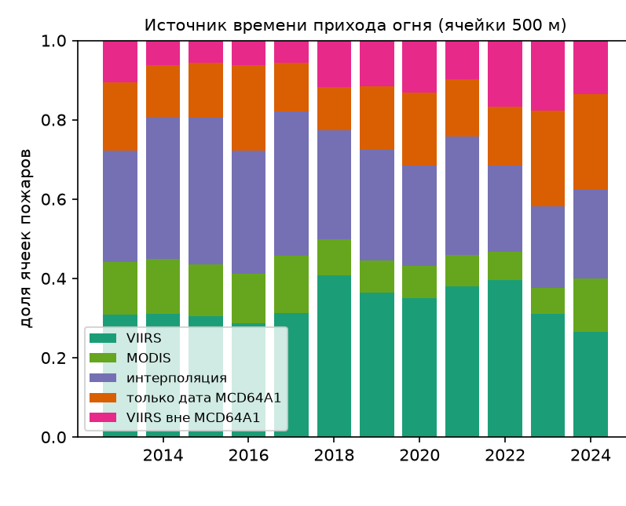
Время прихода огня: точность до часов
Время в каждой ячейке 500 м по термоточкам; источник метки хранится в ячейке
Источник метки | Медиана, ч | 75-й проц., ч
VIIRS (375 м) | 0,3 | 2,5
интерполяция | 0,0 | 2,1
VIIRS вне MCD64A1 | 0,6 | 4,1
только дата MCD64A1 | 135 | 158
для сравнения: суточная дата MCD64A1 | 14,7 | 35,1
Ошибка времени против экспертных пожаров заповедников
Доля площади целей: термоточки 45 %, интерполяция ≈ 30 %, VIIRS вне MCD64A1 10 %, только дата MCD64A1 15 %
Термоточки VIIRS вне контура MCD64A1 добавляют 6–18 % площади пожаров (точность 0,94)
Ячейки «только дата MCD64A1» запаздывают на дни → при обучении малый вес, для горизонта 12 ч — вес 0

Slide 9
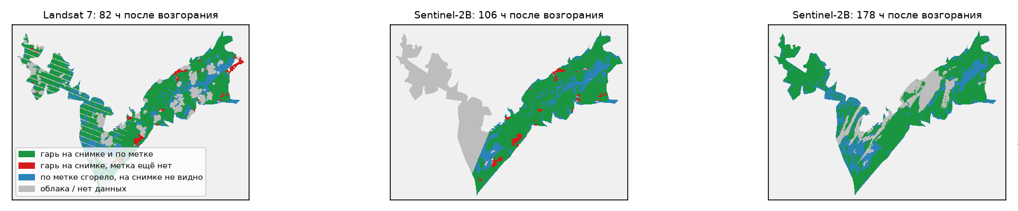
Проверка меток по спутниковым снимкам
Промежуточные контуры по Sentinel-2 / Landsat: 26 пожаров, 79 безоблачных снимков
Доля видимой на снимке гари, которой ещё нет в метке (70 снимков посреди пожара)
суточная дата MCD64A1
26 %
метки по Казахстану
20 %
заповедники: термоточки
7 %
заповедники: + снимки
3,6 %

Slide 10
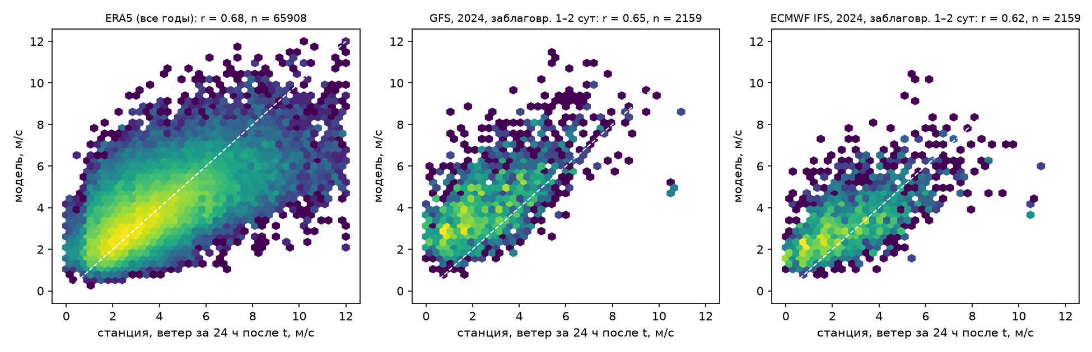
Погода: реанализ, станции и настоящие прогнозы
Проверка по станциям за 24 ч после момента прогноза
Источник | Ветер: смещение, м/с | Ветер: MAE | RH min: смещение, %
ERA5 (66 тыс. срезов) | −0,04 | 1,09 | −1,4
GFS, прогноз 1–2 сут (2024) | +1,44 | 1,71 | −6,2
ECMWF IFS, прогноз 1–2 сут (2024) | +0,43 | 1,21 | −1,5
ERA5 у 100 % срезов, станция ≤ 75 км у 59 %
Прогноз GFS — у всех срезов 2022–2024
GFS завышает ветер и сушит воздух → поправка смещения

Slide 11
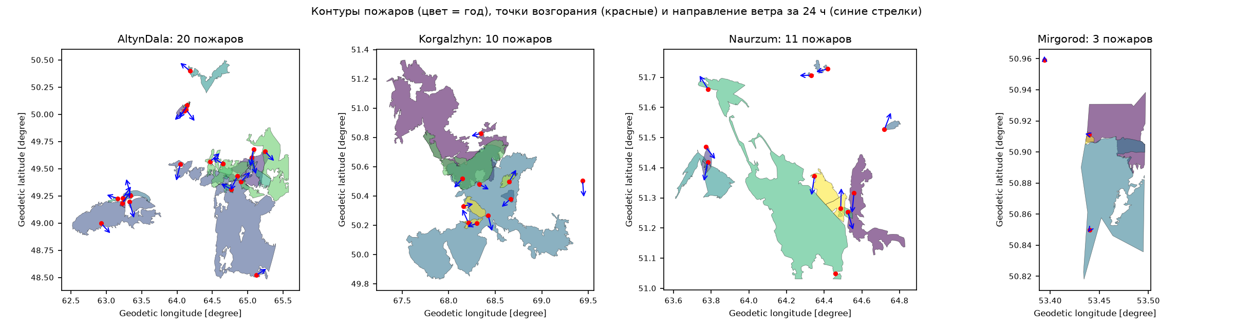
Экспертные пожары заповедников
44 контура 30 м с точкой и временем возгорания, 2014–2023
Событие: очаг, время, длительность, геометрия, нижняя оценка скорости
Погода ERA5 почасово (17 переменных), индексы FWI, 67 признаков
Кубы 30 м: топливо до пожара (Landsat/Sentinel-2), рельеф, покров, прошлые гари
Таблица 431 980 пикселей × 90 колонок с весами выборки

Slide 12
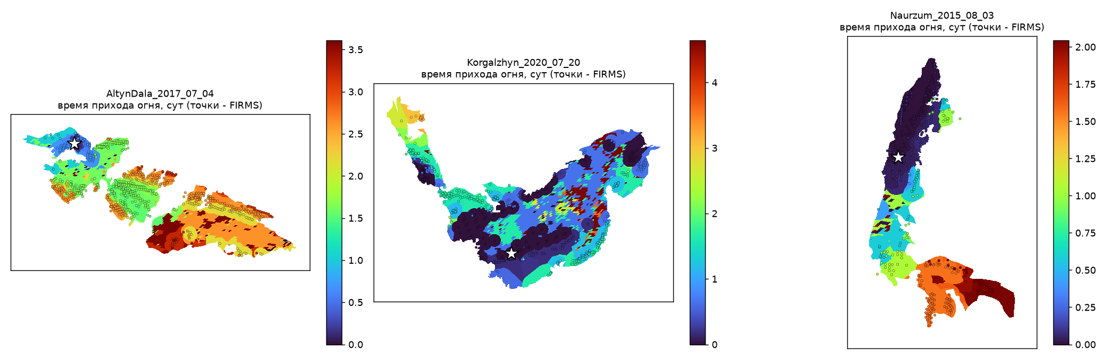
Время прихода огня внутри экспертного контура
Граница — экспертная (30 м), время — по термоточкам FIRMS, снимкам и MCD64A1
14 987
термоточек FIRMS внутри контуров
51 %
контура видит MCD64A1 — пропускает степь
9,9 ч
медиана t50; 25 пожаров догорели за сутки

Slide 13
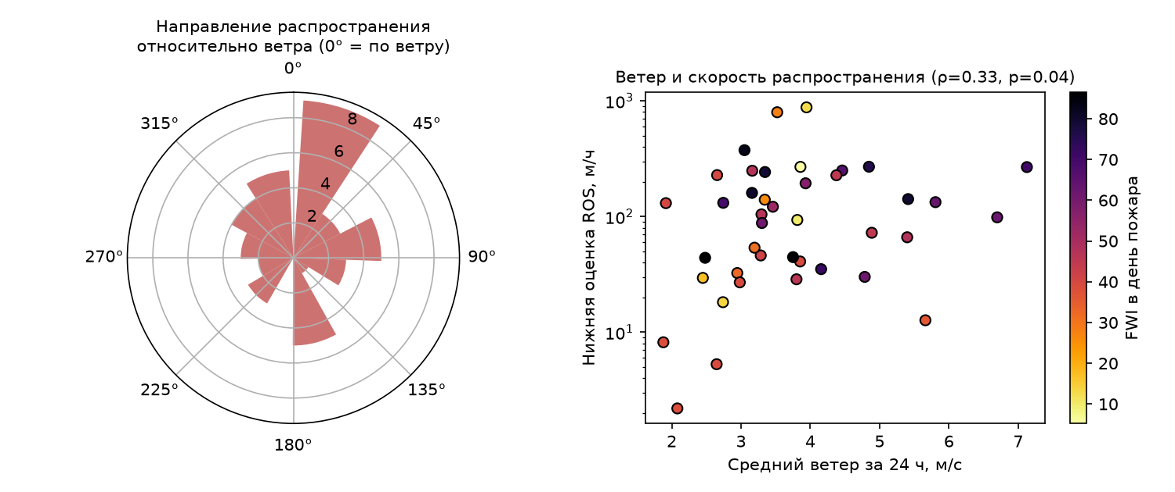
Проверка: данные ведут себя физически
Контроль качества на 44 экспертных пожарах
67 %
пожаров распространились по ветру (V-тест p = 0,006)
9 → 32 %
доля выгоревшего: недавняя гарь < 1 года против без гари — барьер
0,65
AUC сухости (NDMI) до пожара: сухие пиксели горят чаще
Направление распространения относительно ветра; ветер против скорости
19 → 28
медиана FWI: срезы без роста за 24 ч против срезов с ростом

Slide 14
Экспертные пожары как независимый тест
Те же срезы 500 м и 23 канала; время прихода уточнено по снимкам
393
99 %
26 из 35
среза / 35 пожаров
(+ сцены 1 км)
срезов с ERA5,
FWI у 99,5 %
пожаров есть среди обучающих —
при тесте их исключать
Метки — из экспертного контура (доля ≥ 0,5 в ячейке 500 м) и времени прихода огня; частично покрытые ячейки не учитываются
Пожары Global Fire Atlas внутри окна заменены экспертной разметкой, прочие — в канал прошлых гарей
Без срезов: Naurzum_2021_07_22 (нет термоточек) и 8 пожаров, сгоревших быстрее 12 ч
Отдельный флаг — 5 пожаров с t50 > 5 сут (контур может объединять несколько возгораний)

Slide 15
Ограничения данных
Метки и погода
Нет в открытых данных
15 % площади целей датированы только по MCD64A1 — запаздывают на дни
Архивы прогнозов есть только с 2022 г.; для более ранних лет — ERA5
Распознавание гари по снимкам в сухой степи неполное (у части пожаров < 10 %)
Нет проверенной карты топлива: FBFM40 приближён по WorldCover
Нет наземной влажности живого топлива, данных о тушении, ветра у кромки
OSM — снимок 2026 г., за пределами Казахстана не загружен
Подробное описание датасета — CHECKPOINT_task1_dataset.md и FireSpread_Dataset_Report.docx

